Slide 1
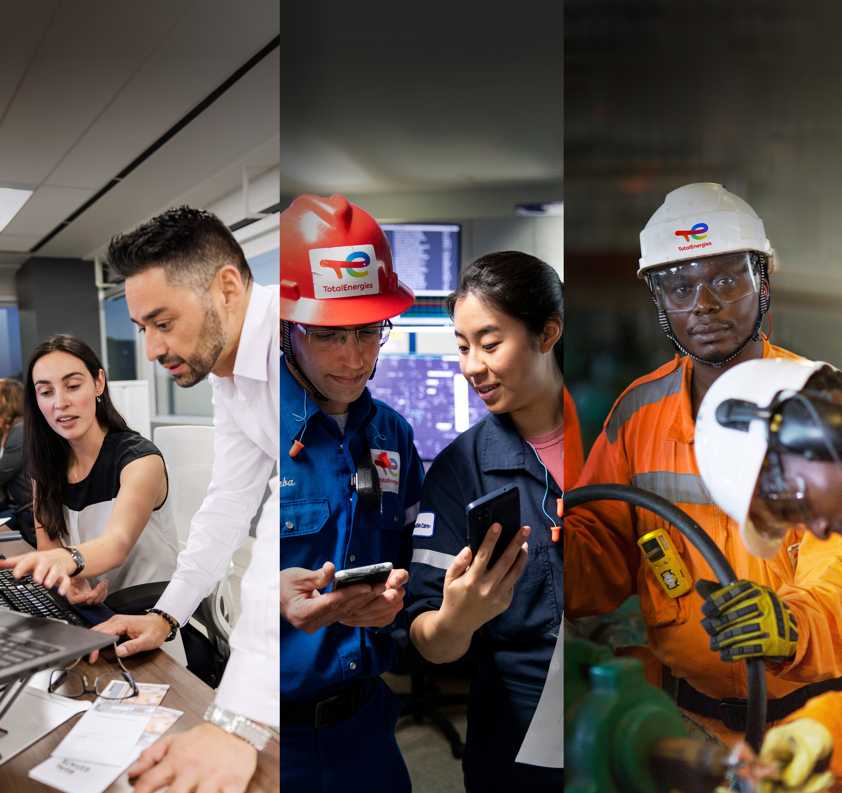
Riesgos tecnológicos:
Todos estamos involucrados.
Todos tenemos un rol que cumplir.
IDENTIFICO los peligros.
EVALÚO los riesgos y DEFINO las barreras.
ME ASEGURO de que las barreras son efectivas.
Día Mundial de la Seguridad
28 de abril de 2023
Controlar los riesgos tecnológicos de nuestras actividades industriales implica proteger a las personas, el medio ambiente y las instalaciones.
Juntos, seamos rigurosos y permanezcamos atentos.

